Slide 1
Presentación de los avances del proyecto final matemática para computación 2 Sección: n
Carnet: 201701010
Nombre: Bryant herrera rubio
Fecha 30/septiembre/2024
Enlace al repositorio en github: https://github.com/bryanthr6/ProyectoFinal-MC2

Slide 2
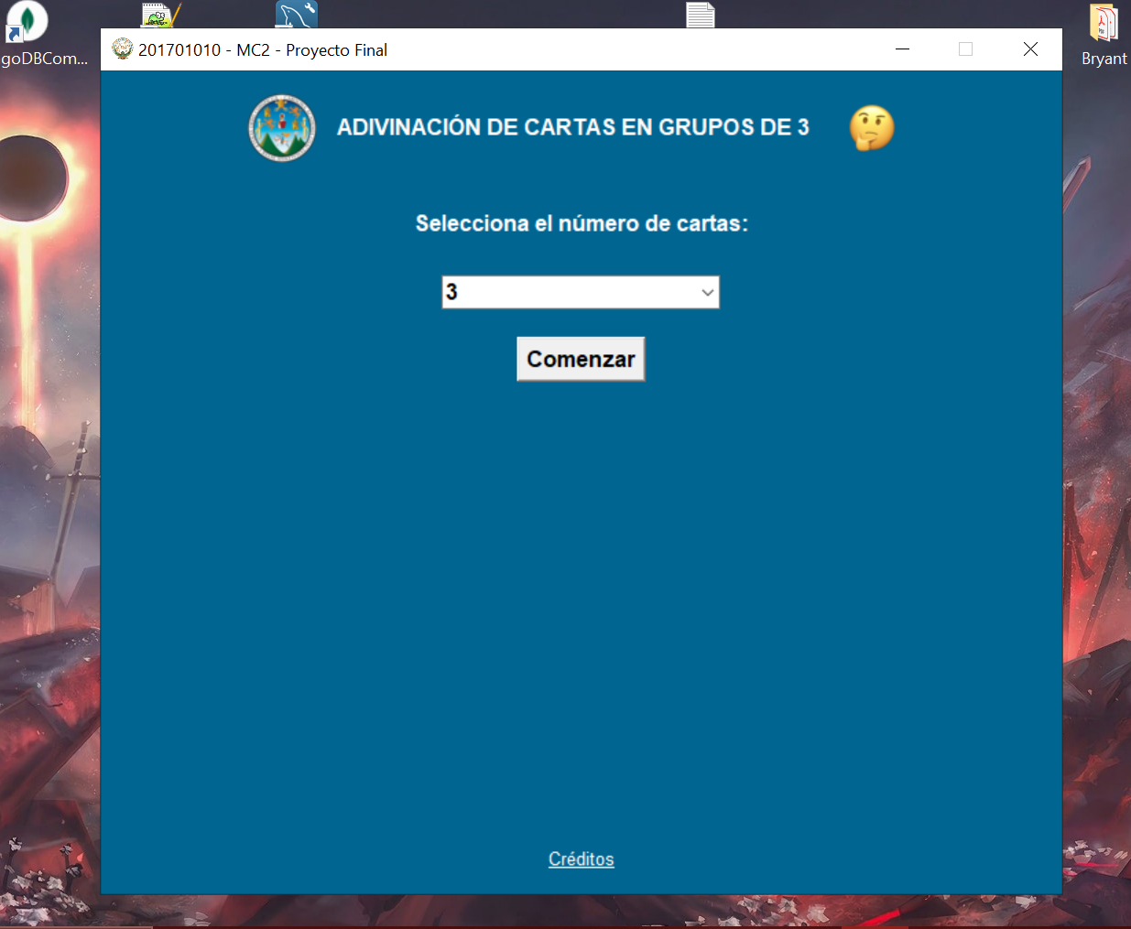
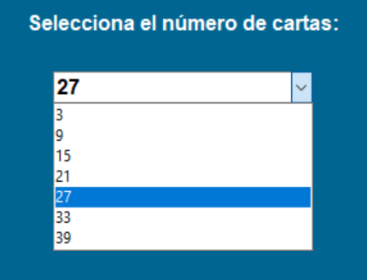
El proyecto se está desarrollando en el lenguaje de Python y utilizando la librería Tkinter para el desarrollo de una interfaz gráfica
En un principio así es como se muestra la ventana principal del programa:
Como se puede apreciar hay:
Un combo box con el número de cartas a elegir
Se debe seleccionar una de las opciones
Botón de comenzar:
Una vez seleccionado el número de cartas se le debe dar clic

Slide 3
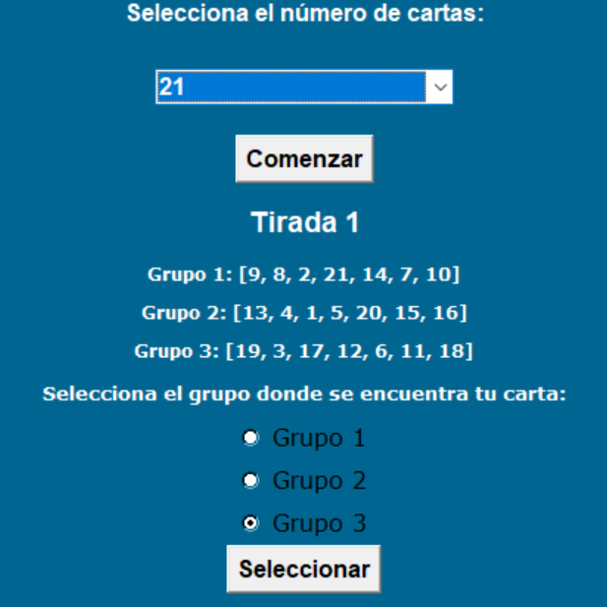
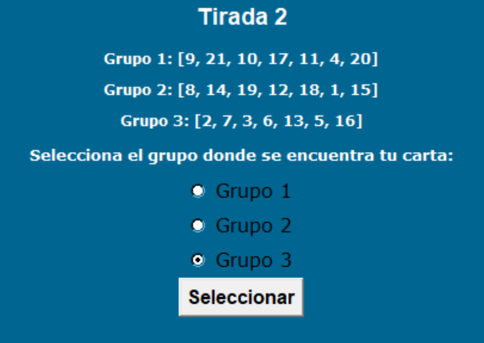
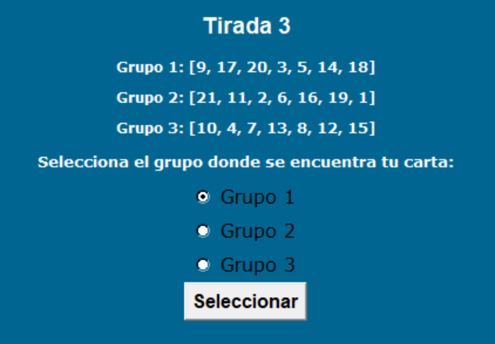
El programa va ir interactuando con el usuario, que una vez eligió su carta, va ir preguntando el grupo donde se encuentra se carta(de 1 a 4 veces, dependiendo el número de cartas que eligió)
Se puede apreciar que se lleva un conteo de las tiradas para no confundir al usuario
Supongamos que el usuario eligió la carta 3
Va a ir seleccionando el grupo donde se encuentra la carta
Y luego presiona el botón “Seleccionar”

Slide 4
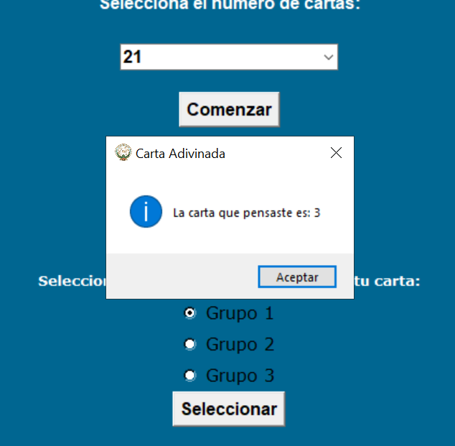
Finalmente Aparecerá una ventana donde adivinará el número en el que el usuario pensó
Para llegar a esto se creó un algoritmo que intercambia el grupo que seleccionó el usuario y volviendo a repartir las cartas en cada grupo repetidas veces (esto es depende del número de cartas que eligió el usuario). El número de veces es acorde a la siguiente tabla:
Número de cartas | Número de comparaciones en el peor de los casos
3 | 1
9 | 2
15 | 3
21 | 3
27 | 3
33 | 4
39 | 4

